Slide 1
Køteori
Agenda
Indledende begrebsafklaring
Little’s lov
Det klassiske M/M/1/∞ køsystem som et hopdiagram
Analyse af andre M/M/… systemer
Det helt generelle G/G/s/∞ - en approksimativ formel

Slide 2
Hvad er køteori
Brug af matematik og sandsynlighedsteori til at beskrive ventetidsfænomener
Køteori er dansk “opfindelse”: dimensionering af telefon systemet hos KTAS (Københavns Telefon Aktie Selskab) omkring år 1900
https://plus.maths.org/content/agner-krarup-erlang-1878-1929

Slide 3
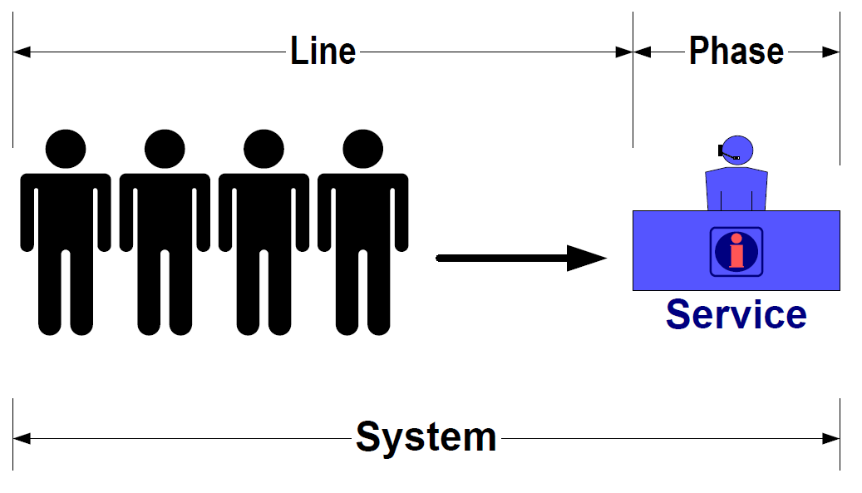
Possible structures (I)
Only one queue and one server

Slide 4
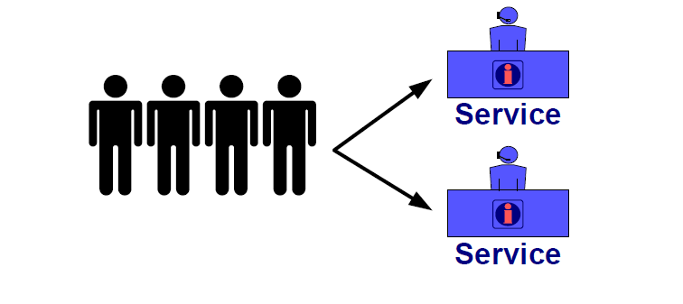
Possible structure (II)
Only one queue but several servers

Slide 5
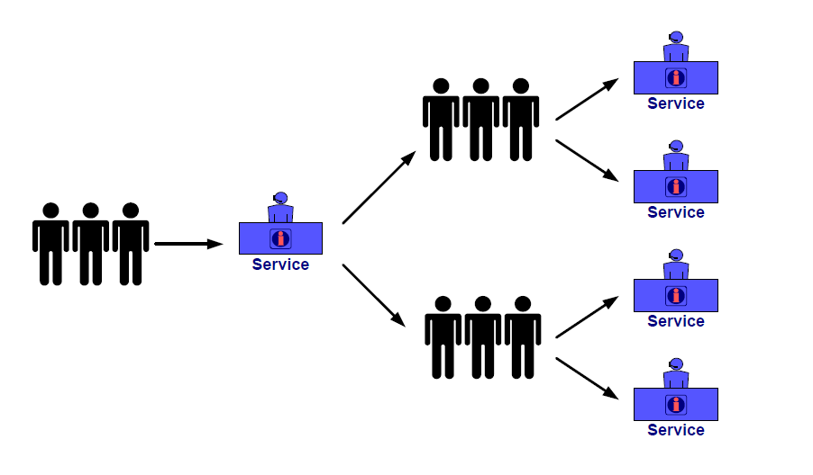
Possible structure (III)?
Actually, this structure can be too complicated for developing math formulas as it concerns several activities. But formulas can still make sense for approximations

Slide 6
Terminologi og notation

Slide 7
Performancemål
Lidt det samme vi talte om sidst med Markov kæder der bevæger sig ind i en ligevægt

Slide 8
Klassifikation af køsystemer
Så sætter jeg et et ekstra tal på for at angive det samlede antal jobs der kan være i systemet
Eks M/M/1/∞

Slide 9
Little’s lov
Nedenstående figur illustrer essensen af Little’s lov. Her ser vi et køsystem observeret fra tidspunkt 0 til tidspunkt T = 25 hvor der er i dette tidsrum er ankommet i alt n = 3 kunder. Kunde 1 ankommer på tidspunkt 8, kunde 2 på tidspunkt 10 og kunde 3 på tidspunkt 12. En kunde forlader systemet på tidspunkt 15, en forlader det på tidspunkt 19 og en forlader det på tidspunkt 23 hvorefter systemet er tomt indtil tidspunkt 25 hvor vi er holdt op med at observere systemet.

Slide 10
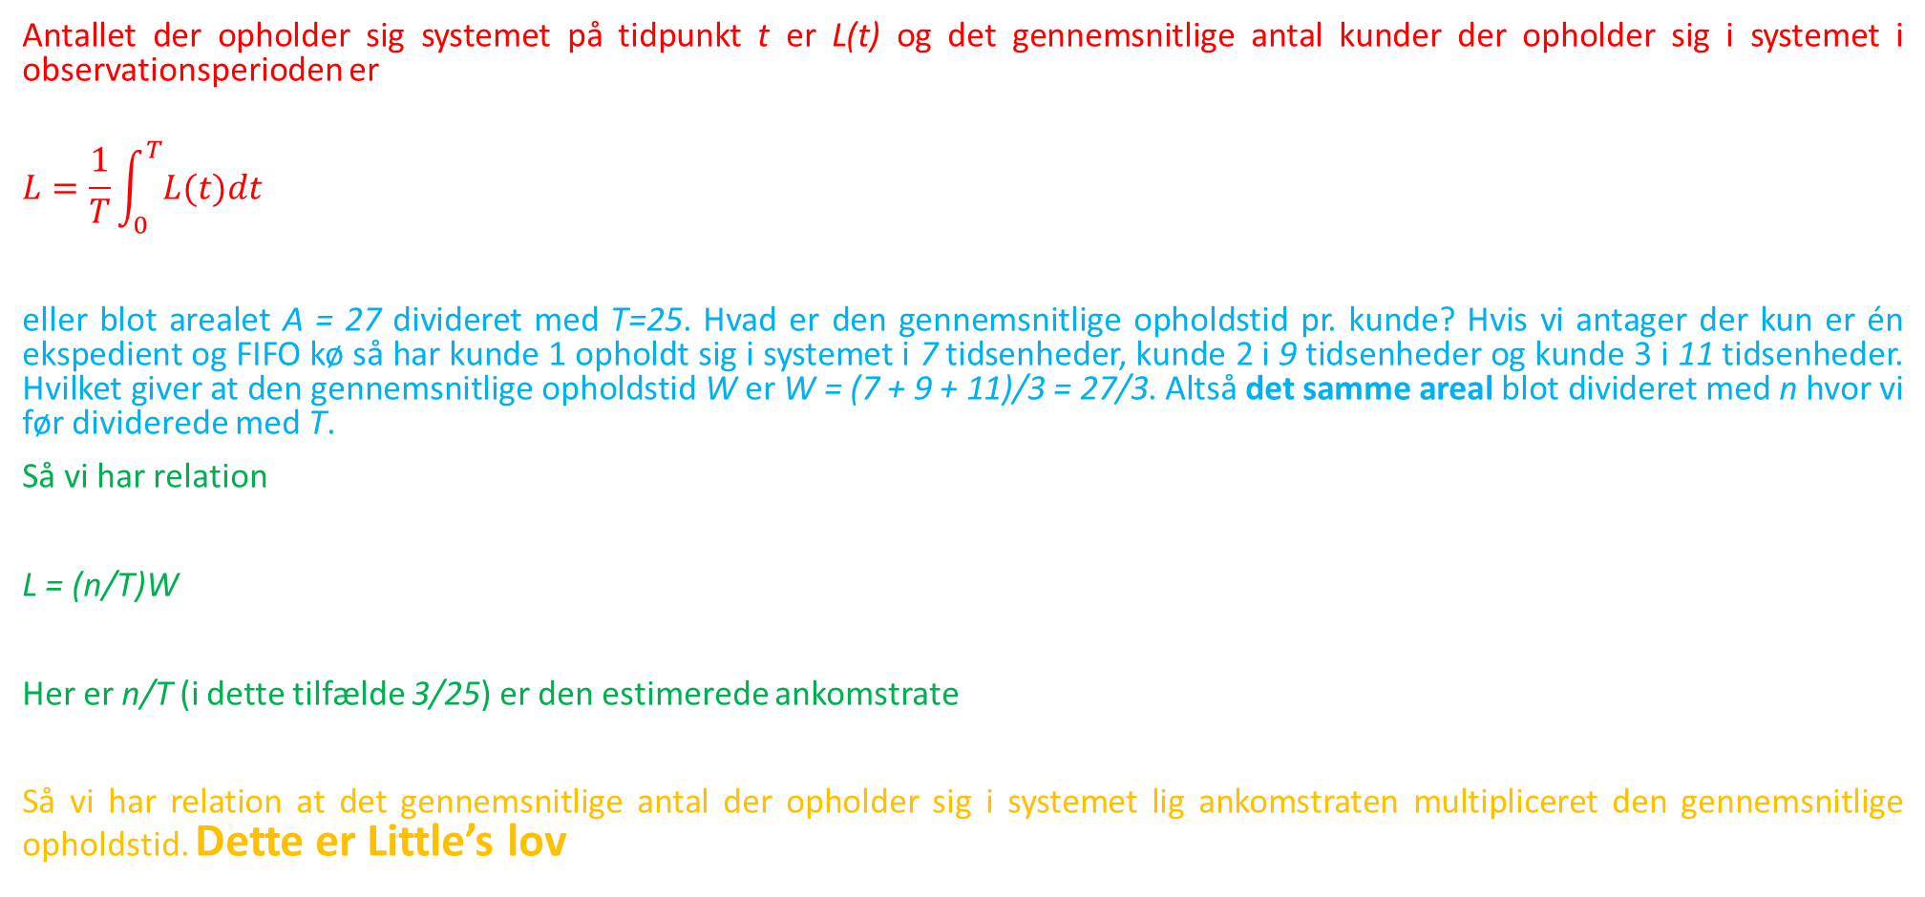
Little’s lov
Antallet der opholder sig systemet på tidpunkt t er L(t) og det gennemsnitlige antal kunder der opholder sig i systemet i observationsperioden er
$$L=\frac{1}{T}\int_{0}^{T}{L(t)dt}$$
eller blot arealet A = 27 divideret med T=25. Hvad er den gennemsnitlige opholdstid pr. kunde? Hvis vi antager der kun er én ekspedient og FIFO kø så har kunde 1 opholdt sig i systemet i 7 tidsenheder, kunde 2 i 9 tidsenheder og kunde 3 i 11 tidsenheder. Hvilket giver at den gennemsnitlige opholdstid W er W = (7 + 9 + 11)/3 = 27/3. Altså det samme areal blot divideret med n hvor vi før dividerede med T.
Så vi har relation
L = (n/T)W
Her er n/T (i dette tilfælde 3/25) er den estimerede ankomstrate
Så vi har relation at det gennemsnitlige antal der opholder sig i systemet lig ankomstraten multipliceret den gennemsnitlige opholdstid. Dette er Little’s lov

Slide 11
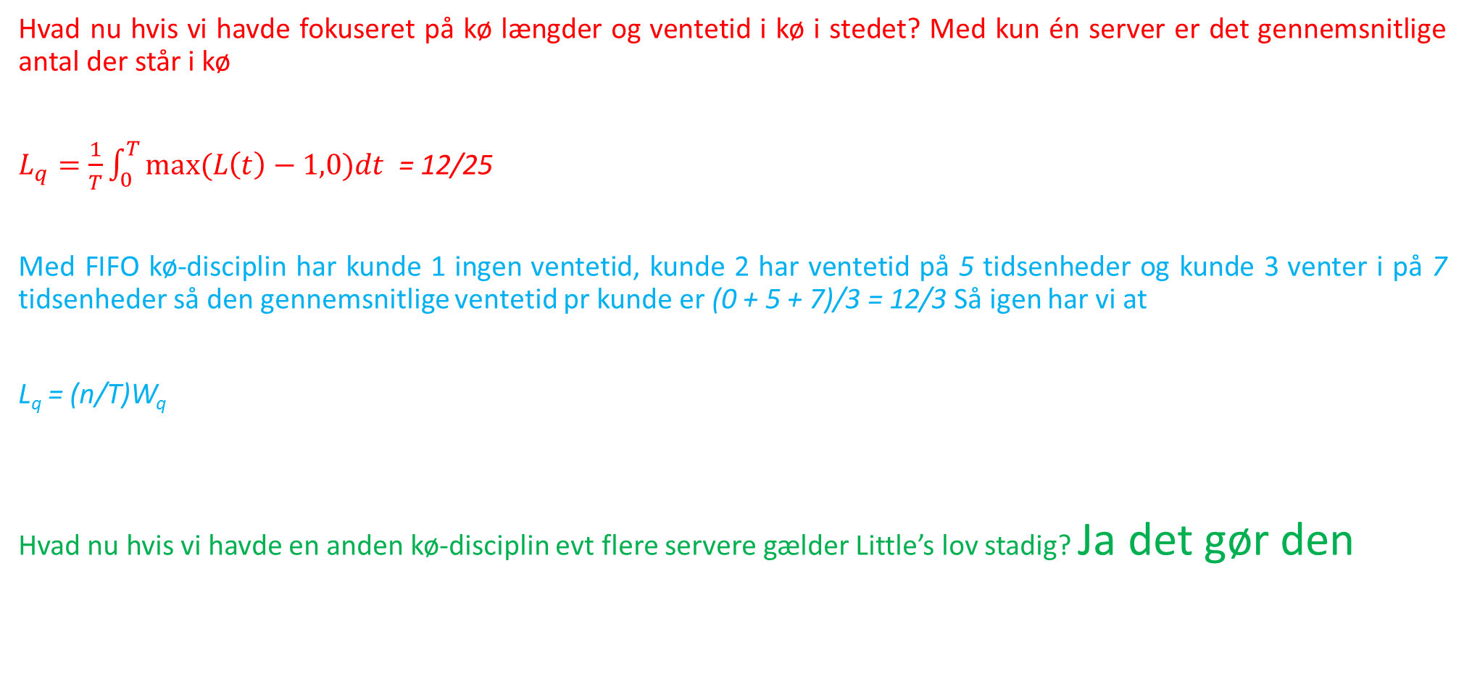
Littles’ lov
Hvad nu hvis vi havde fokuseret på kø længder og ventetid i kø i stedet? Med kun én server er det gennemsnitlige antal der står i kø
$L_{q}=\frac{1}{T}\int_{0}^{T}{max⁡(L\left(t\right)−1,0)dt}$ = 12/25
Med FIFO kø-disciplin har kunde 1 ingen ventetid, kunde 2 har ventetid på 5 tidsenheder og kunde 3 venter i på 7 tidsenheder så den gennemsnitlige ventetid pr kunde er (0 + 5 + 7)/3 = 12/3 Så igen har vi at
L_{q} = (n/T)W_{q}
Hvad nu hvis vi havde en anden kø-disciplin evt flere servere gælder Little’s lov stadig? Ja det gør den

Slide 12
Det klassiske M/M/1/∞ køsystem
Der er kun én server og kø-systemet er karakteriseret af to stokastiske variable:
Service tid pr. job kan beskrives af en stokastisk variabel Y
Ankomst interval kan beskrives af en stokastisk variabel X
Vi antager
X er eksponential fordelt med middelværdi 1/λ
Dvs har tæthedsfunktion f(x) = λe^{-λx}
Y er eksponential fordelt med middelværdi 1/μ
Dvs har tæthedsfunktion f(x) = μe^{-μx}
Vi antager også at μ > λ (ekspeditionsrates > ankomstrate), dvs. der er nok kapacitet ud fra en gennemsnitsbetragtning

Slide 13
HL Property 2 p. 769
Eksponential fordelingen er hukommelsesløs:
P(Y > s+h│Y >s) = P(Y >h) = e^{-μh}
Så givet vi har været under servicering i s TE, så er sandsynlighed for at restvarighed af service er større end h
= sandsynligheden for at en servicetid er større end h
D.v.s. uafhængig af s.
Lyder det skørt ! Så tænk på møntkast og terningekast. Lad den stokastiske variabel Z betegne antallet af terning kast indtil vi slår en f. eks en sekser. Denne har, når fair terning, sandsynlighedsfordeling (er en geometrisk fordeling)
P(Z = z) = (5/6)^{z-1}(1/6) z=1,2,…
Så P(Z =z) har nøjagtig samme aftagende forløb som tæthedsfunktionen for en eksponential fordeling. Så eksponential fordelingen er en kontinuert version af den geometriske fordeling, som I måske allerede kender.

Slide 14
HL Property 5, p. 771
Når h er lille, så er e^{-μh} ≈ 1 – μh
(Hvis I vil nørde videre i bevis for dette så lav Taylor udvikling)

Slide 15
Kombiner Property 2 og 5
Når vi observerer et job der er under service. Så er
sandsynlighed for at job færdiggøres i løbet af de næste h (lille) tidsenheder (TE)
= μh
Sandsynlighed for at job ikke færdiggøres i løbet af de næste h (lille) TE
= 1 - μh
Vi iagttager systemet på et tilfældigt tidspunkt. Så er
Sandsynlighed for at et job ankommer i løbet af de næste h (lille) TE
= λh
Sandsynlighed for at job ikke ankommer i løbet af de næste h (lille) TE
= 1 - λh

Slide 16
Indføj begrebet systemtilstand i analysen
Vi kan nu definere begrebet systemtilstand
Systemet befinder sig i tilstand n når der i alt er n kunder (under servicering og i kø) i systemet
P_{n}(t) er sandsynlighed for at systemet på tidspunkt t befinder sig i tilstand j
Antag system starter tomt, så initialbetingelserne er
P₀(0) = 1 og P_{n}(0) = 0 for n > 0 (altså ikke sandsynligheder blot det vi observerer)
Hvorledes bestemme P_{n}(t)?

Slide 17

Omskrive til differential kvotienter
Vi fokuser på P_{n}(t+h) og antager h er så lille at højst én ”hændelse” (enten en ankomst eller en afgang) er sket i tidsrummet [t,t+h]
Tilfældet n = 0
P₀(t+h) = P₀(t)*P(ingen ankomst i løbet af tidsrummet [t,t+h])
+ P₁(t)*P(en serviceafslutning i løbet af tidsrummet [t,t+h])
= P₀(t)( 1 – λh) + P₁(t)μh
som omskrives til
$$\frac{P_{0}\left(t+h\right)−P_{0}(t)}{h}= −λP_{0}\left(t\right)+μP_{1}(t)$$
og når h går mod 0
$$P_{0}^{′}\left(t\right)=−λP_{0}\left(t\right)+μP_{1}(t)$$

Slide 18
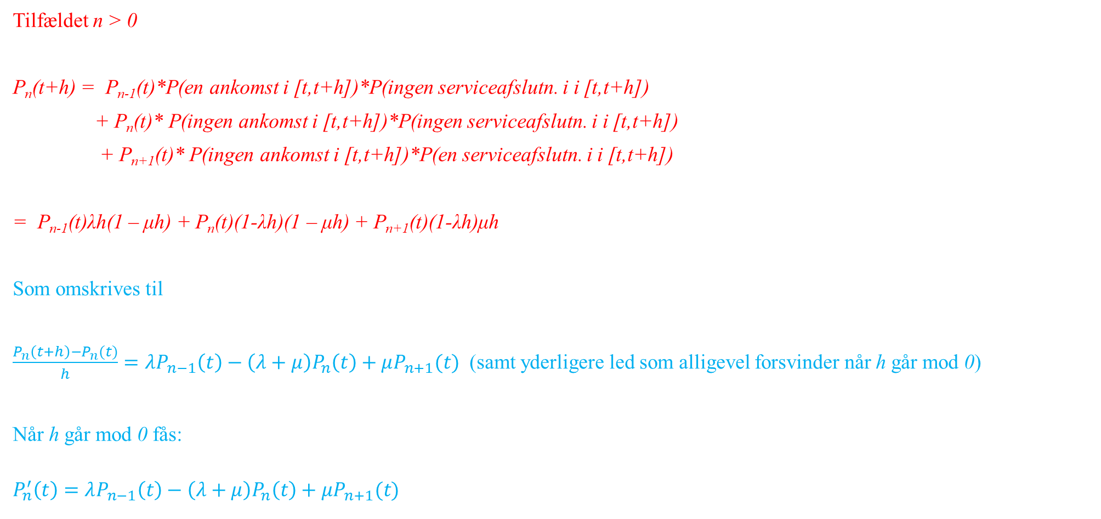
Omskrive til differential kvotienter
Tilfældet n > 0
P_{n}(t+h) = P_{n-1}(t)*P(en ankomst i [t,t+h])*P(ingen serviceafslutn. i i [t,t+h])
+ P_{n}(t)* P(ingen ankomst i [t,t+h])*P(ingen serviceafslutn. i i [t,t+h])
+ P_{n+1}(t)* P(ingen ankomst i [t,t+h])*P(en serviceafslutn. i i [t,t+h])
= P_{n-1}(t)λh(1 – μh) + P_{n}(t)(1-λh)(1 – μh) + P_{n+1}(t)(1-λh)μh
Som omskrives til
$\frac{P_{n}\left(t+h\right)−P_{n}(t)}{h}=λP_{n−1}\left(t\right)−\left(λ+μ\right)P_{n}\left(t\right)+μP_{n+1}(t)$ (samt yderligere led som alligevel forsvinder når h går mod 0)
Når h går mod 0 fås:
$$P_{n}^{′}\left(t\right)=λP_{n−1}\left(t\right)−\left(λ+μ\right)P_{n}\left(t\right)+μP_{n+1}(t)$$

Slide 19
Overkill at løse differential ligninger?
Men det kræves der faktisk hvis vi skal analysere systemet i transient fasen
Derfor at lærebøger som HL let og elegant vælger at fokusere på steady state

Slide 20
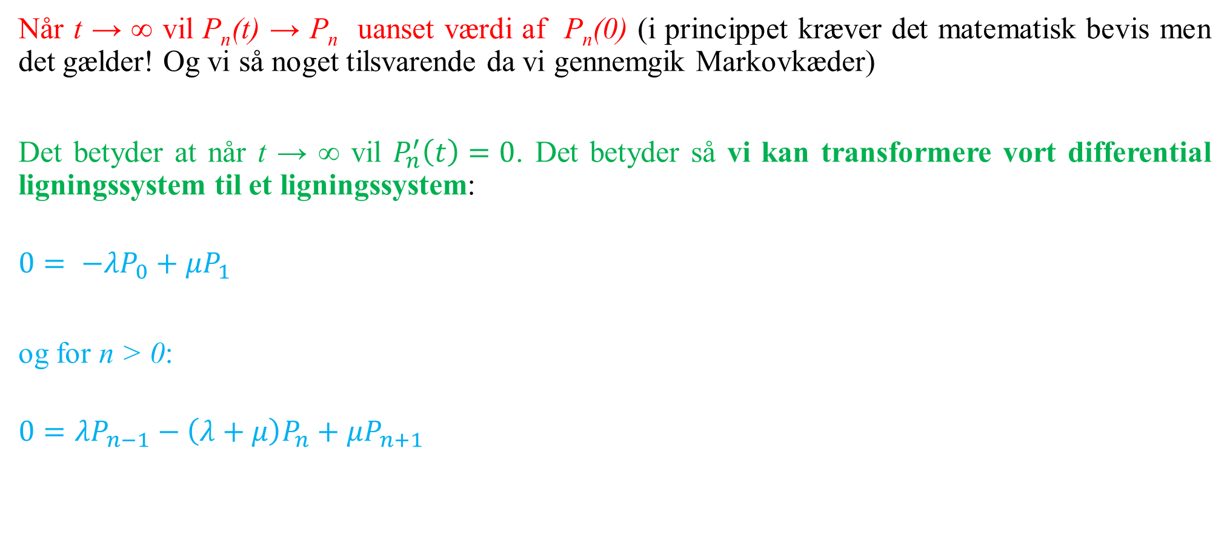
Hvad betyder steady state i vores model?
Når t → ∞ vil P_{n}(t) → P_{n} uanset værdi af P_{n}(0) (i princippet kræver det matematisk bevis men det gælder! Og vi så noget tilsvarende da vi gennemgik Markovkæder)
Det betyder at når t → ∞ vil $P_{n}^{′}\left(t\right)=0$. Det betyder så vi kan transformere vort differential ligningssystem til et ligningssystem:
$$0= −λP_{0}+μP_{1}$$
og for n > 0:
$$0=λP_{n−1}−\left(λ+μ\right)P_{n}+μP_{n+1}$$

Slide 21
Bestemmelse af ligevægtsandsynligheder
Det kræver så “kun” at man kan løse ligninger, som oftest visualieres af hopdiagram

Slide 22
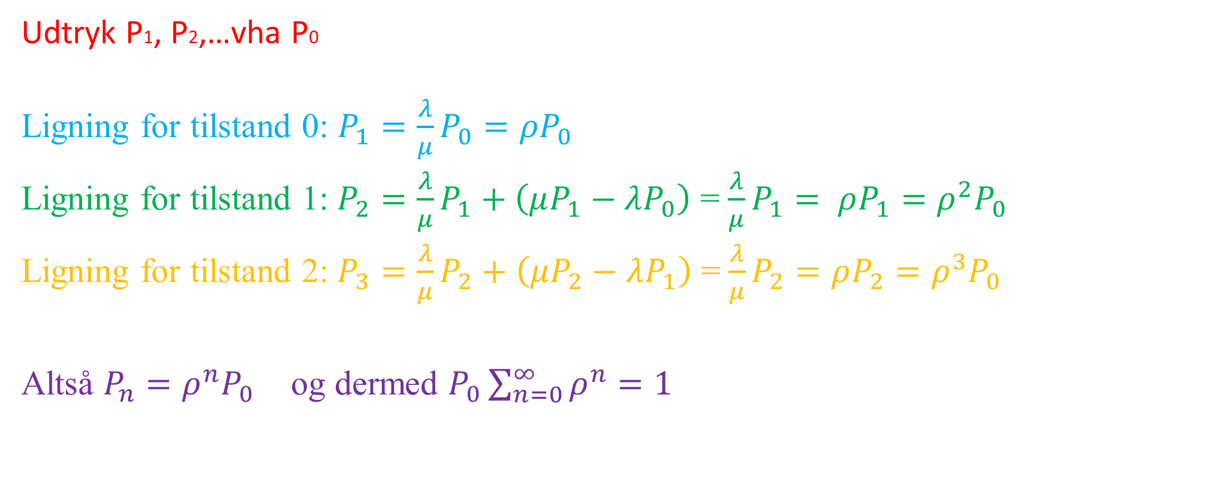
Løsningsteknik
Udtryk P1, P2,…vha P0
Ligning for tilstand 0: $P_{1}=\frac{λ}{μ}P_{0}=ρP_{0}$
Ligning for tilstand 1: $P_{2}=\frac{λ}{μ}P_{1}+\left(μP_{1}−λP_{0}\right)$ = $\frac{λ}{μ}P_{1}= ρP_{1}=ρ^{2}P_{0}$
Ligning for tilstand 2: $P_{3}=\frac{λ}{μ}P_{2}+\left(μP_{2}−λP_{1}\right)$ = $\frac{λ}{μ}P_{2}=ρP_{2}=ρ^{3}P_{0}$
Altså $P_{n}=ρ^{n}P_{0}$ og dermed $P_{0}\sum_{n=0}^{∞}{ρ^{n}=1 }$

Slide 23

Løsningsteknik
Da $\sum_{n=0}^{∞}{ρ^{n}=\frac{1}{1−ρ} }$
fås for n=0,1,2,…..
$$P_{n}=\frac{ρ^{n}}{1−ρ}$$

Slide 24
Performancemål for M/M/1/∞ system
Forventet antal i systemet Forventet antal i kø

Slide 25

Performancemål for M/M/1/∞ system
Forventet opholdstid i system Forventet kø tid
Brug Little’s lov Brug Little’s lov
$W=\frac{L}{λ}=\frac{1}{μ−λ}$ $W_{q}=\frac{L_{q}}{λ}=\frac{λ}{μ\left(μ−λ\right)}$
HL angiver også at når man opfatter Opholdstid og Ventetid_i-kø som stokastiske variable hvordan disse er fordelt. Her viser det sig at den første er eksponentialt fordelt

Slide 26
Betydning af ρ
Hvis denne går mod 1 så “eksploderer” systemet
Dvs det er en illusion at planlægge med fuld kapacitets udnyttelse
Servicesystemer med meget uplanlagte kundeankomster og meget varierende service tider skal have rigeligt med ledig kapacitet, så her er en kapacitetsudnyttelse omkring ca. 70% ca OK!

Slide 27
Andre køsystemer af type M/M
Flere, s, parallel forbundne servere Begrænset plads (ialt K pladser)
Samme teknik: lav hopdiagram og udvikl ligevægssandynligheder
Når flere servere i gang samtidigt så vokser afgangsintensiteten proportional med antal servere – en egenskab ved eksponentiál fordelingen

Slide 28
Hvad nu hvis antagelser om eksponentilal fordelinger ikke holder?
Det er lidt langt ude at udvikle sofistikeret teori der hviler på meget specifikke antagelser (er vores teori en pyramide der vender spidsen nedad!!)
Men vi kan generalisere og bruge Erlang fordelinger i stedet for eksponential fordelinger

Slide 29
Erlang fordelingen
En k-faset Erlang fordeling med middelværdi 1/μ
har tætheds funktion
Jo større k er jo mere regelmæsig og klokkeformet er fordelingen. Når k = 1 haves eksponential fordeling som altså har meget specielt udseende

Slide 30
Erlang fordelingen
En k-faset Erlang fordeling er en sum af uafhængige k eksoponential fordelinger alle med middelværdi μ/k
Antag service tider følger k faset Erlang fordeling. Så kan servicetiden fortolkes som at man gennemgår k faser der all er eksponential fordelte
Og så kan man stadig lave hopdiagrammer og løse (måske kun nu numerisk) ligninger

Slide 31
Hopdiagram for M/Ek/1/∞ system
Tilstand (n,r) betyder der er n jobs i systemet og jobbet under udførelse resterer r faser.
Vi springer fra tilstand (n,r) til tilstand (n,r-1) (og fra (n,1) til (n-1,k) med intensitet μ/k
Vi springer fra tilstand (n,r) til tilstand (n+1,r) med intensitet λ

Slide 32
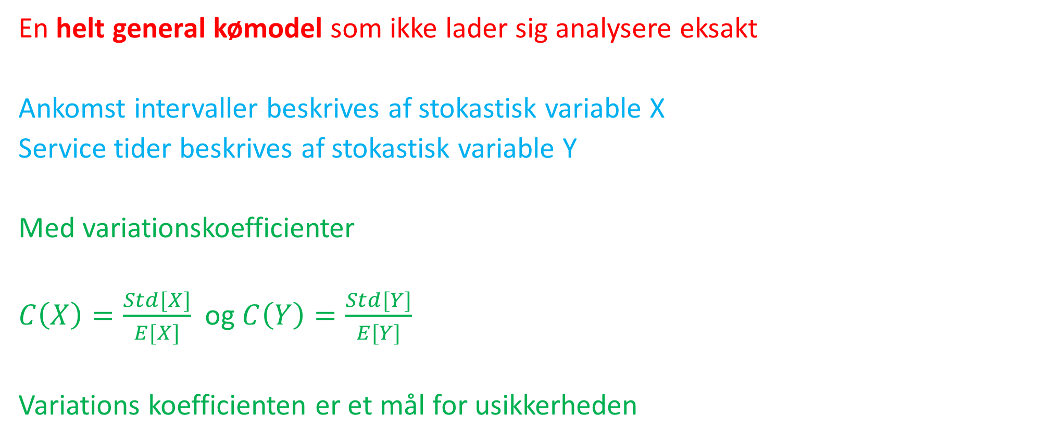
G/G/s/∞ kømodellen
En helt general kømodel som ikke lader sig analysere eksakt
Ankomst intervaller beskrives af stokastisk variable X
Service tider beskrives af stokastisk variable Y
Med variationskoefficienter
$C\left(X\right)=\frac{Std[X]}{E[X]}$ og $C\left(Y\right)=\frac{Std[Y]}{E[Y]}$
Variations koefficienten er et mål for usikkerheden

Slide 33
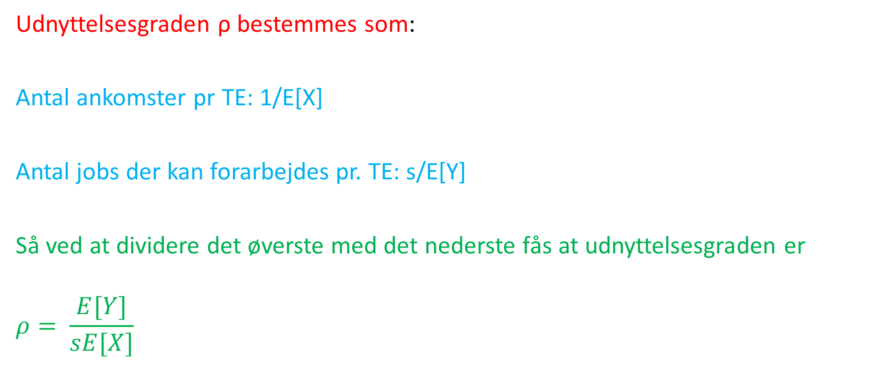
G/G/s/∞ kømodellen
Udnyttelsesgraden ρ bestemmes som:
Antal ankomster pr TE: 1/E[X]
Antal jobs der kan forarbejdes pr. TE: s/E[Y]
Så ved at dividere det øverste med det nederste fås at udnyttelsesgraden er
$$ρ= \frac{E[Y]}{sE[X]}$$

Slide 34

G/G/s/∞ kømodellen
En approksimativ formel:
$$L_{q}=\frac{ρ^{\sqrt{2(s+1)}}}{1−ρ}\frac{C^{2}\left(X\right)+C^{2}\left(Y\right)}{2}$$
og (Little’s lov)
$$W_{q}=E[X]\frac{ρ^{\sqrt{2(s+1)}}}{1−ρ}\frac{C^{2}\left(X\right)+C^{2}\left(Y\right)}{2}$$
For at kontrollere et køssystem skal vi kunne styre to ting
Planlægge et fornuftigt niveau for udnyttelsesgraden
Få styr på variationen både hvad angår ankomster og servicetider: dvs fokuser på at standardisere processerne og opdrag (nudge) kunderne til at ankomme mere regelmæssigt

